Slide 1
Nội dung
6. Builder Pattern
Định nghĩa
Đặt vấn đề
Giải pháp
7. Observer Pattern
Định nghĩa
Đặt vấn đề
Giải pháp
8. Composite Pattern
Định nghĩa
Đặt vấn đề
Giải pháp
9. Singleton Pattern
Định nghĩa
Đặt vấn đề
Giải pháp
10. Template Pattern
Định nghĩa
Đặt vấn đề
Giải pháp
26 November 2020
LAMPART

Slide 2
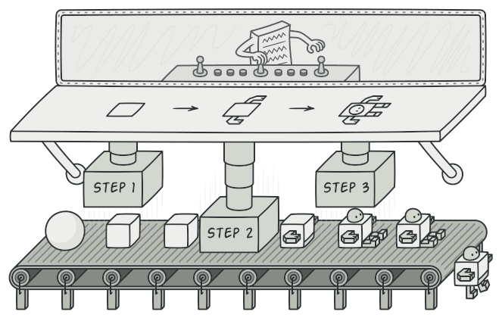
6. Builder Pattern
Định nghĩa
Builder pattern thuộc nhóm Creational Pattern, cho phép xây dựng các đối tượng phức tạp theo từng bước.

Slide 3
6. Builder Pattern
Định nghĩa
Sử dụng khi nào?
Muốn thay đổi thiết kế cho việc lồng nhau của các hàm khởi tạo (Telescoping Constructor Pattern). Vấn đề này phát sinh khi lập trình viên làm việc với một lớp mà có chứa rất nhiều các thuộc tính và cần phải tạo ra nhiều hàm khởi tạo với số lượng các thuộc tính tăng dần.
Khi cần tạo ra một đối tượng phức tạp, một đối tượng mà thuật toán để tạo tạo lập các thuộc tính là độc lập đối với các thuộc tính khác.

Slide 4
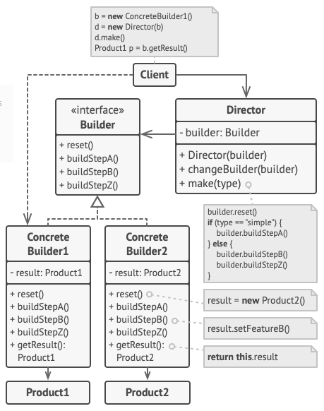
6. Builder Pattern
Định nghĩa
Cấu trúc

Slide 5
6. Builder Pattern
Định nghĩa
Giải thích cấu trúc
Giao diện Builder khai báo các bước xây dựng cho các loại trình xây dựng đối tượng (ConcreteBuilder1, ConcreteBuilder2)
Các ConcreteBuilder cung cấp các cách triển khai khác nhau của các bước xây dựng.
Procuct là đối tượng kết quả.
Director là lớp do chúng ta tùy chỉnh, lớp này có trách nhiệm gọi lại các bước xây dựng cho một đối tượng cụ thể, chúng ta có các cách khác nhau để tạo ra một đối tượng sản phẩm trong class này.

Slide 6
6. Builder Pattern
Định nghĩa
Giải thích cấu trúc
Code của client phải liên kết một trong các đối tượng Builder với Director, vì vậy cả 2 đối tượng Builder và Director. Thông thường điều đó chỉ cần thực hiện một lần (thông qua các tham số của hàm tạo của Director).
Sau đó, Director sử dụng đối tượng Builder đó cho tất cả các phương thức xây dựng tiếp theo.

Slide 7
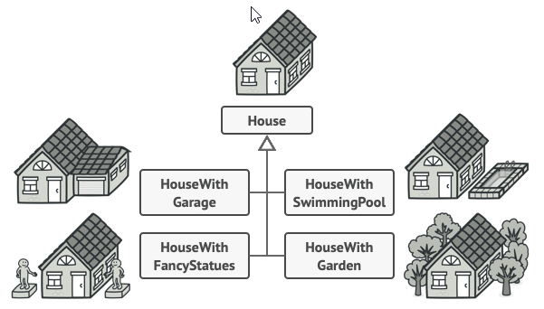
6. Builder Pattern
Ví dụ 1: Xây nhà
Đặt vấn đề
Để xây dựng một ngôi nhà đơn giản, chúng ta cần xây dựng nền móng, 4 bức tường, lắp cửa chính ra vào, lắp cửa số và mái nhà.
Nhưng nếu muốn xây dựng một căn nhà lớn hơn với các tiện nghi như hồ bơi, sân vườn,…

Slide 8
6. Builder Pattern
Ví dụ 1: Xây nhà
Đặt vấn đề
- Cách làm 1: Mở rộng lớp cơ sở, tạo một tập hợp các lớp con bao gồm các tham số mở rộng và các tham số chung thừa kế từ lớp cơ sở.
-> Vấn đề: Một số lượng lớn các lớp con được tạo ra, vấn đề được lan rộng ra khi các tham số mở rộng tiếp tục phân lớp (Ví dụ: Các kiểu hồ bơi, các kiểu sân vườn,…)

Slide 9
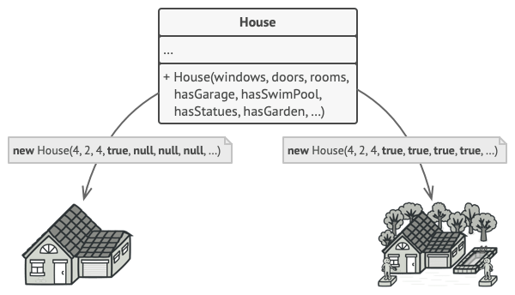
6. Builder Pattern
Ví dụ 1: Xây nhà
Đặt vấn đề
- Cách làm 2: Tạo một hàm tạo không lồ với tất cả các tham số có thể có bên trong lớp cơ sở.
-> Vấn đề: Tham số quá nhiều trong hàm tạo và không phải lúc nào cũng cần các tham số. Trong hầu hết các trường hợp, hầu hết các tham số sẽ không được sử dụng, làm cho hàm tạo phình to và khá xấu về hình thức (Ví dụ: Chỉ một phần nhỏ các ngôi nhà có bể bơi -> các tham số liên quan đến bể bơi sẽ trở nên vô dụng trong các lần tạo các ngôi nhà không có bể bơi).

Slide 10
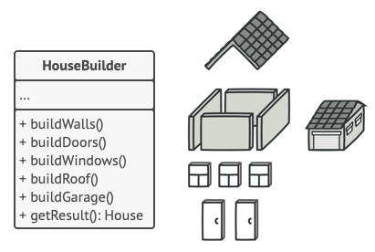
6. Builder Pattern
Ví dụ 1: Xây nhà
Giải pháp

Slide 11
6. Builder Pattern
Ví dụ 1: Xây nhà
Giải pháp
Mẫu Builder gợi ý rằng ta sẽ trích xuất mã xây dựng đối tượng ra khỏi lớp của chính nó và di chuyển đến các đối tượng.
Điều này cho phép xây dựng các đối tượng phức tạp theo từng bước, chỉ sử dụng những bước ta thực sự cần.
Mẫu Builder sắp xếp việc xây dựng đối tượng thành một tập hợp các bước (buildWalls, buildDoor, v.v.). Để tạo một đối tượng, ta thực hiện một loạt các bước này trên một đối tượng builder. Phần quan trọng là ta không cần gọi tất cả các bước và chỉ có thể gọi những bước cần thiết để tạo ra một cấu hình cụ thể của một đối tượng.

Slide 12
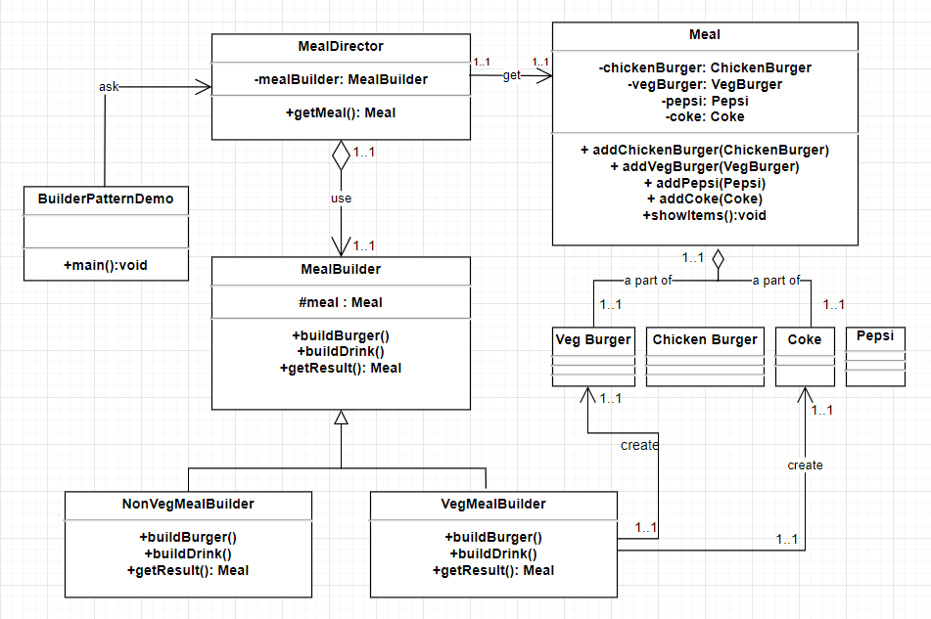
6. Builder Pattern
Ví dụ 2: Prepare Meal
5
1
Thiết kế
2
3
4

Slide 13
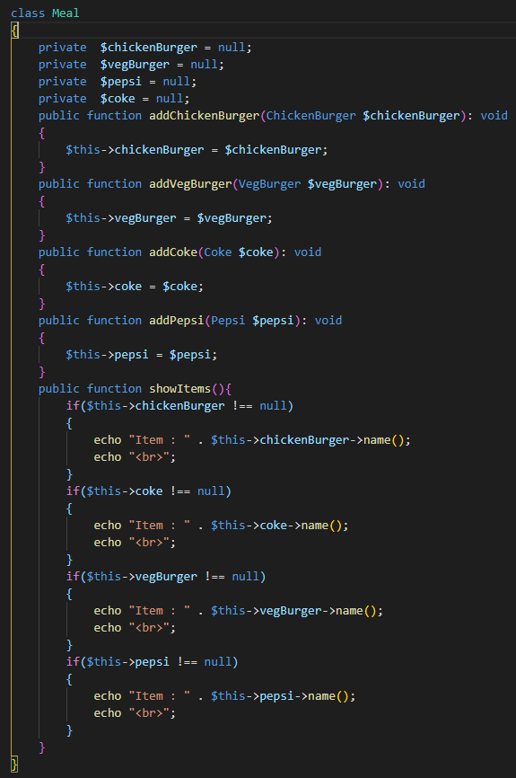
6. Builder Pattern
Ví dụ 2: Prepare Meal
1

Slide 14
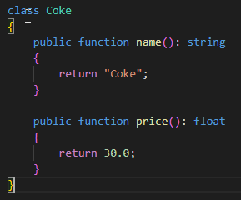
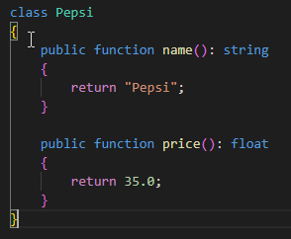
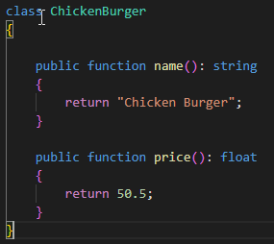
6. Builder Pattern
Ví dụ 2: Prepare Meal

Slide 15
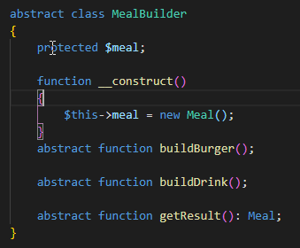
6. Builder Pattern
Ví dụ 2: Prepare Meal
2

Slide 16
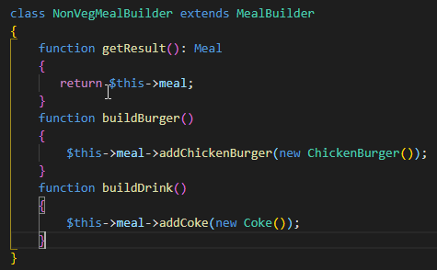
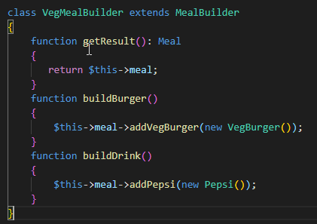
6. Builder Pattern
Ví dụ 2: Prepare Meal
3
4

Slide 17
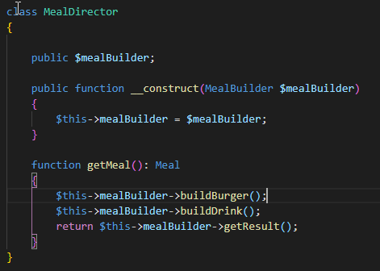
6. Builder Pattern
Ví dụ 2: Prepare Meal
5

Slide 18
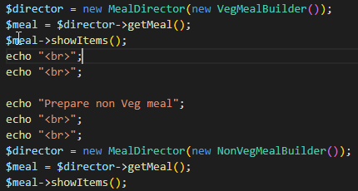
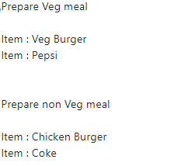
6. Builder Pattern
Ví dụ 2: Prepare Meal
Demo
Result

Slide 19
6. Builder Pattern
Lợi ích của Builder có gì hơn so với cách sử dụng bình thường?
Builder Pattern cho phép xây dựng đối tượng (sản phẩm) theo từng bước, có thể trì hoãn việc thực hiện một số bước mà không làm hỏng sản phẩm cuối cùng.
Có thể gọi đệ quy các bước, điều này hữu ích khi cần xây dựng một cây đối tượng.
Builder không để lộ sản phẩm chưa hoàn thành khi đang chạy các bước xây dựng. Điều này ngăn không cho mã máy khách tìm nạp kết quả không đầy đủ.

Slide 20
6. Builder Pattern
Ưu điểm, nhược điểm
Ưu điểm
Nhược điểm
Đóng gói code để xây dựng (construction) và biểu diễn (representation)
Cung cấp khả năng kiểm soát các bước của quy trình xây dựng.
Độ phức tạp tăng lên vì mẫu yên cầu tạo thêm nhiều lớp mới.
Yêu cầu tạo một ConcreteBuilder riêng cho từng loại sản phẩm khác nhau.

